Slide 1

追逐日光
人生不相見，動如參與商。今夕復何夕，共此燈燭光。少壯能幾時，鬢髮各已蒼。訪舊半為鬼，驚呼熱中腸。(杜甫)

Slide 2
在人類所知的一切事物中，
死亡或許是發生在他們身上最棒的事，
然而他們卻畏懼死亡，
彷彿相當清楚死亡為邪惡之最。
－－蘇格拉底

Slide 3
有些人不思考死亡，是因為死亡
來得太早、太突然。
許多猝死者，好比死於車禍意外，來不及想到自己會死。
我雖然死得有點早（53歲），卻稱不上突然，因為我清楚知道，自己在世上的最後一天，會在西元2005年。

Slide 4
有些人之所以不思考如何把最後的日子過得盡善盡美，是因為臨終前的他們早已身心俱疲，無法按自己的意思過最後的日子。
脫離痛苦才是他們最關心的事。

Slide 5
我喜歡打高爾夫球，因為它讓我有機會和妻子柯琳獨處。
我們喜歡在接近傍晚時打球，那時球場人煙稀少，夕陽低垂，遍地斜影，球洞周圍的樹木看起來似乎更迷人，也更美麗。
站在高爾夫球場上的我們有種莫名的感動，好似我們不只在打高爾夫球，也在追逐日光，把握僅剩的光陰。

Slide 6
這些年來，我們一同追逐日光，
現在將最後一次攜手追逐日光。
不過這次，當日光消逝時，
消逝的不只是美好的一天，
我們共組的美滿生活
也將隨風湮滅。
陰影將最後一次拉長，夜晚將最後一次降臨。屆時，柯琳仍須打完自己的那一局， 但身邊卻不再有我。

Slide 7
既然已經從醫生那兒得知真相，
我決定做三件事：
1. 選擇一種醫療方式，讓質量取代長度。
2.讓僅剩的時間成為我生命中最美好的時 光，也盡可能讓這段時間，成為那些受我 狀況影響最深的人生命中最美好的時光。

Slide 8
也許我們會發現死沒有那麼恐怖。
也許我們會發現死甚至是件值得擁抱的事。

Slide 9
我會停下來回想我和朋友們相處愉快的時光：
我們怎麼相遇的？如何開始成為朋友？
我欣賞他們哪些特質？他們讓我學到什麼？

Slide 10
假如另一個世界不完全獨立於這個世界，
而是這世界的一部分，那麼每天花點時間轉換心境，就是在打造一條通往另一個世界的
道路，而且是我自己的道路。
突然覺得，死亡並不如我想的那般無奈。

Slide 11
9月6日星期二那天，尤金停止進食，
也就是那天他對我說：
「我認為今天晚上我就要死了。」
「這句話可以寫進書裡，」
我苦笑著說
「你已經盡了最大努力管理自己的死亡。
準確預測自己的死亡時間，倒是個不錯
的結局。」 他笑了，我也笑了。

Slide 12
雖然他留下我孤單一人
在高爾夫球場上追逐日光，
但他已幫我把球擺得好好地，
讓我能輕鬆打完這一局。

Slide 13
假如我的故事能讓人們瞭解，
盡早面對終究難逃一死這件事的價值，
並能幫助人創造更好的死亡、
幫助人現在就過著更好的生活，
那麼，我將感到無比欣慰。

Slide 14
45.身後大事
一、死亡
1. 「人生自古誰無死，留取丹心照汗青」（文天祥：正氣歌）。死亡是每人都要遇到的問題，但只要生得光明，自然就死得磊落；活得有意義，自然就可滿懷喜樂與信心，去會晤生命之主。
2. 我們千萬不要以為未來的日子長得很，因為主的日子，必要猝然來臨，「所以，你們要醒寤，因為你們不知道，在那一天你們的主人要來」（瑪24:42）。所以要像明智的童女（瑪25:1-13），又像忠信的僕人，「把你們的腰束起，把燈點著，主

Slide 15
人來到，一敲門，立刻就給他開門」(路12:35-36)
3. 我們知道死亡並非生命的毀滅，而是生命的改變。
4. 人生的價值，並不以壽命的長短來衡量。人總有一死，無論是王侯將相、販夫走卒，都有一天要在荒煙野蔓中，化作走磷飛螢。他要不斷自問和反省的，就是能否完成他「生」的目的。
每個國家、每個民族、每個宗教，大抵都曾經出現過一些英雄、豪傑，或一些對群體有大貢獻的人。為了維護人性的尊嚴，我們亦見過不少的革命家、殉道者，他們都是這些國家、民族、宗教的「靈魂」。我們未必記得他們的年歲，但無可否認，

Slide 16
他們縱使夭折，亦遠比一些長壽而禍國殃民的生命，更為崇高和偉大。
二、末日和審判
1. 死亡之後就是審判：「就如人規定只死一次，這以後就是審判」（希9:27）。人一生的思言行為都要向上主交帳，無用的僕人必要被「丟在外面的黑暗中，在那裡有哀號和切齒」（瑪25:30）。
2. 世界末日：天父決定的日子一到，世界的歷史即告結束，基督再次來臨，死去的人都要復活接受審判，邪魔的勢力將徹底消滅，基督將完成天父的全部計畫。
3. 公審判：基督要光榮地再來（瑪25:31），把

Slide 17
善人惡人分為兩邊（瑪25:32），並以愛人的行為作標準，公開宣判（瑪25:34-45）。那時，死去的人都要復活：「行過善的將復活而進入生命，作過惡的將復活而受審判」（若5:28-29）。
4.我們不必為善人遭難、惡人逍遙法外而悲憤。世上的苦樂與永恆的苦樂，絕不能相比較。公義的審判主，一定會償還一切的公道！
三、天堂、地獄、煉獄、為亡者祈禱
1. 天堂：是一個永樂的居處。
2. 地獄：是一個永罰的、絕苦的地方。
地獄：天主不是劊子手
「每個人從死亡一刻開始，就在其不朽的靈魂上，將其一生呈報基督的私審判，領受永遠的

Slide 18
報應：或者經歷一個煉淨期，或者直接地進入天堂的榮福，或者直接自我判罪，墮入永罰。」(天主教教理‧1022)「將自己排除與天主和真福者的共融之外，這種決定性的、自我排除的境況就稱為地獄。」(天主教教理‧1033)
3. 煉獄：是善人作補贖，洗淨自己靈魂的地方，這是指生前未赦免的小罪，或為罪應作的補贖。我們可以為亡者祈禱、獻祭，好能為他們求得罪過的赦免。
4. 為亡者祈禱：這是教會的一個優良傳統，充份表示我們相信：在主內，無論生者死者都是活著的，都是我們的兄弟姊妹，都值得我們紀念和關懷。教會在每台彌撒中都為亡者祈禱，在每年的十

Slide 19
一月，更是特別紀念亡者(傳統稱為「煉靈月」)；十一月二日的追思節，亦類似中國的清明節或「重九」的掃墓。
5. 天堂、地獄等，其實是指一種境界。我們由天主而來，將來落葉歸根，也要返回天主處。能和生命與幸福之源的天主永遠在一起的，便是永生的「天堂」，不能再和天主在一起的，便是永罰的「地獄」。
四、新天地、新人類
1. 新天新地：基督要建立天國，那是一個正義、仁愛與和平之國；在那裡，一切淚痕、死亡、悲傷、哀號、苦楚都要過去（默21:1-5）。這個天

Slide 20
國已在今世出現，卻還未滿全；但我們堅信，這個為罪惡所玷污的世界面目，必將逝去。世界的再造已經是決定的事實（教會48）。
2.新人類：作為新人類的教會，雖仍帶著他今世易逝的面目，仍在不斷痛苦呻吟（羅8:19-22），但卻確知人類所能達至、和如何能達至的美滿境界。所以對新天地的期待，確能增進信徒建設此世的心火，因為新的人類大家庭的雛型，是滋長發育在今世的（現代39）。
------------------------------------------------------------------
附錄二 世界末日到了嗎﹖
「世界末日到了！」這是有些基督新教徒所宣佈的令人震栗的消息。然後他們說：「信耶穌吧！這樣

Slide 21
你才可得救！」
這些「末世迫在眉睫論」的基督徒，很喜歡引用默示錄或達尼爾先知書。特別因為這些默示性的書籍意義隱晦，正好給他們大做文章的方便。
1. 默示錄告訴我們什麼﹖沒有告訴我們什麼﹖
默示錄絕對沒有說及世界末日要發生的事，更沒有告訴我們世界末日的日期。
若望寫默示錄的首要目的，是為向當時受迫害的信徒說出鼓勵的話，向他們保證基督必會再來粉碎一切邪惡。當然，本書的啟示也有它的永恆價值，它要告訴一切人：善必將勝惡，因為天主一定來拯救；所以我們無懼困難。
2. 默示錄用了許多象徵性的語言，包括數位、

Slide 22
顏色、物件等。以數位為例，默示錄有兩類數位，一類象徵完美，另一類象徵不完美。完美的有3、4、7、10、12等；不完美的有6和那些帶分數的，如1/3日等。666是把6重複三次，是表示徹底的不完美（默13:18）。電影「凶兆」提出了666代表魔鬼，拍攝得震人心弦；不少末世論者也拿666去嚇人。
3. 末世論者於一九七九年前也曾預言，當歐洲共同市場有十個會員國時（當時有九個），世界便會末日。但現在共市會員國早已遠超過這個數目，世界的巨輪仍安然運轉。
4. 關於世界末日的日期，請看聖經的話：「至於那日子和那時刻，除父一個外，誰也不知道，連

Slide 23
天上的天使也不知道。」(瑪24:36)瑪爾谷還加上：「連天上的天使和子都不知道。」(谷13:32)
5. 天主教徒不怕世界末日，也不介意什麼時候是世界末日，因為：
＊善生的人，必得善終。
＊天主教徒經常準備接受死亡。我們念聖母經時，最後一句也是：「求你現在、和我們臨終時，為我們罪人祈求天主。」我們每一天都在準備迎接死亡。
---------------------------------------------------------
1806年，英國利茲傳出一隻母雞所產下的蛋，居然有「救世主要回來了」的字樣，引發很多人相信

Slide 24
末日就要來臨。新英格蘭農夫威廉米勒聲稱破解了聖經的「密碼」，四處宣稱世界將在1843年3月21日至1844年3月21日的某天走向滅。福音傳教士羅伯遜預言1982年是主耶穌要來審判世界的日子。然後是一個叫「天堂之門」的教派預言1997年世界末日；而1999年8月，諾查丹馬斯說末日預言會成真。
當教研中心仍在界限街的瑪利諾辦公時，我們就曾看到門前街道的所有電燈柱，都貼滿了「世界末日到了，喜樂吧！」的標語，那時好像是1988年的暑假。
2011年5月21日 美國一個屬於福音派信徒的基督教電台台長預言，末日審判就在今天5月21日，

Slide 25
指今天起地球會發生連番毀滅性大地震和種種天災，並於5個月後終結，到時真正信徒會得上天堂，不信者則將隨世界滅亡。
89歲的坎姆平(Harold Camping)依其研讀《聖經》所得聲稱，5月21日正是挪亞遭遇洪水一事的7000周年。由踏入5月21日起的5個月，世界將如人間煉獄。揭開序幕的是毀滅性地震，接著包括水災、龍捲風、風暴等災難。他說，相對少數的真正信神得救者會得以上天堂，餘下的人則會受苦和死亡。坎姆平此前曾預言2008年世界末日,結果不了了之。他之前亦曾預言1994年基督會再臨世上,結果又落空。二百多年來的末日論者都有一個共同點:他們的預言從未應驗過！

Slide 26
※南來北往走西東，看得浮生總是空；
天也空來地也空，人生渺渺在其中。
生也空來死也空，生死如同一夢中；
生如百花逢春好，死如黃葉掃秋風。
大限來時須分散，你往西來我往東；
空手來時空手去，到頭總是一場空。
（萬空歌）
如果沒有永生，豈非一切成空？
如果有永生，又何必害怕死亡？

Slide 27
41.病人傅油聖事 如果你有夕陽心態，你會覺得 夕陽無限好，只是近黃昏 如果你能創造美好的晚年 你會體會：但得夕陽無限好， 何必惆悵近黃昏！

Slide 28
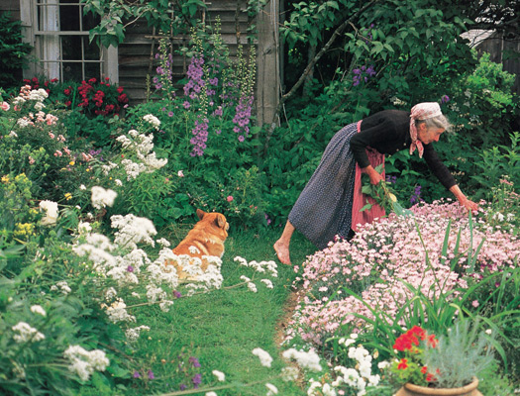
我是懂得創造生活樂趣的
塔莎老奶奶。
Copyright @ by Tasha Tudor & Family , Inc.
Photograph ©Richard W. Brown

Slide 29
老了，不一定要成為家人的負擔，
只要懂得創造生活樂趣，
老，不再是件讓人畏懼的事。
你會發現……
原來，生活也可以這麼好過。

Slide 30
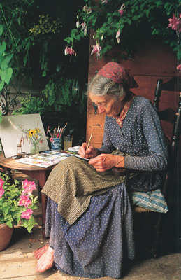
住在美國佛蒙特山丘的
鄉居城堡裡，心愛的小狗、山羊、作畫、園藝工作……
是她生活的一切。
邀你一同進入塔莎老奶奶充滿睿智、感性、愜意的美好生活。
Copyright @ by Tasha Tudor & Family , Inc.
Photograph ©Richard W. Brown

Slide 31
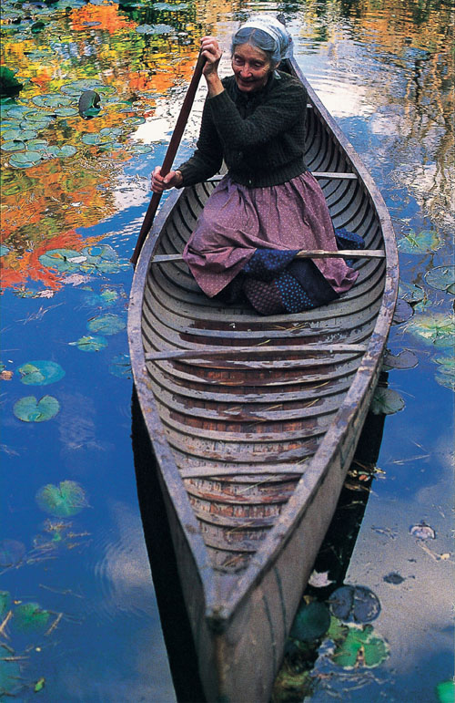
心靈的滿足
「想獲得幸福，
就是希望心靈得以充實吧！我滿足於身旁的任何事物。無論是屋子、庭園、動物或是天氣，
生活中的一切，都令我滿足。」
Copyright @ by Tasha Tudor & Family , Inc.
Photograph ©Richard W. Brown

Slide 32
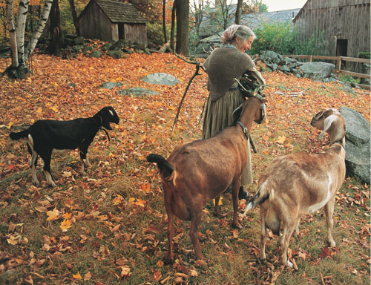
享受人生的每分每秒
「孩子們曾問我：
『妳的一生肯定很辛苦吧？』
其實，完全不是這麼一回事呢。我一直都以度假的心情過日子，每天、每分、每秒，我都很享受著唷！」
Copyright @ by Tasha Tudor & Family , Inc.
Photograph ©Richard W. Brown

Slide 33
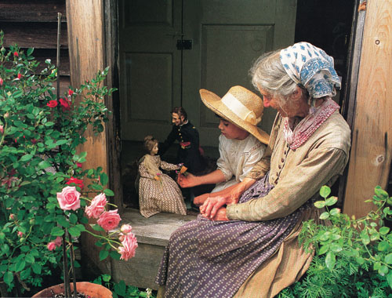
現在，就是最好的時光
「英國作家蕭伯納曾說：
『只有年少時擁有年輕，
是件可惜的事。』
對我而言，隨著年歲增長，
日子過得更充實，
且懂得享受生活樂趣。
現在，就是最好的時光。」
Copyright @ by Tasha Tudor & Family , Inc.
Photograph ©Richard W. Brown

Slide 34
不管你現在幾歲，生活其實有無限可能!
選擇自己要過的生活，是人生最重要的事。
別忘了與最親愛的人分享每一個可以更幸福的機會，讓每個都會或即將步入老年的人，
都能擁有最簡單的心靈滿足。
你會發現，歷經歲月的刻痕，
原來是一件這麼美好的事。

Slide 35
41.病人傅油聖事
一、病人傅油的意義
傅油聖事乃七件聖事之一。它的作用是藉覆手、傅油及司鐸的祝禱，賦聖寵於身患重病和面臨死亡危險的基督信徒。
在病人傅油聖事中，神父藉教會所賦的權柄，給患病的人覆手和敷抹聖油，標記著基督藉教會的服務，賦予領受的人內心的力量及平安，甚或健康的恢復。
二、聖經的根據 —— 雅5:13-16
你們中間有受苦的嗎？他應該祈禱；有心安神樂的嗎？他應該歌頌。你們中間有患病的嗎？他該請教

Slide 36
會的長老們來；他們該為他祈禱，因主的名給他傳油：出於信德的祈禱，必救那病人，主必使他起來；並且如果他犯了罪，也必得蒙赦免。所以你們要彼此告罪，彼此祈禱，為得痊癒。 義人懇切的祈禱，大有功效。
雅各伯使徒在其公函中，有「因主名傅油、赦罪」的記載（雅5:13-16），說明給病人傅油赦罪，必是遵從主耶穌的吩咐，憑藉主的能力，醫治病人的痛苦，增強他的精神力量，赦免病人的罪過，使能堅心信賴天主。

Slide 37
其實主耶穌在世時，亦常常醫治病人（瑪4:23；路4:40），並吩咐門徒去驅魔治病（谷6:1213）。他自己甚至與病人認同：「我患病，你們看顧了我。」（瑪25:36）
「司鐸為病人祈禱和傅油時，是整個教會將病人託付給曾受苦並受享光榮的主基督，求他撫慰、救助病人；教會更勸導病人藉著甘願參與基督的苦難和死亡，也獻出一分力量，為使天主子民受益。」（天主教教理1499）

Slide 38
三、病人傅油的作用
當人患病時，尤其是當他感到這個病危及他的生命，很容易有失敗、自責、和遷怒於天主的感覺。因為疾病本身，有時會使我們無論在身體、精神、或情緒上，都覺得是整個人在受痛苦。因此，從初期教會直至現今，教會一直都用傅油的方式，來表示基督所賦予的醫治能力和對病人的關心。並希望藉這神聖的禮儀，使他從無能為力的感覺中，和死亡的恐懼中解放出來。
四、治病的油
其實使用油來治病，是一個很普遍的標記，因為在許多文化中，都用不同的油來醫治疾病，例如:

Slide 39
歐洲人慣用橄欖油，而亞洲人則用白花油、萬金油等。
「傅油」本身亦表示出復活基督的醫治能力及他的臨在。藉此，亦能幫助患病者明白痛苦的意義，甚至甘心把自己的病苦結合於基督所受之苦，而奉獻給上主，完全信賴他，並因此驅除恐懼和害怕痛苦之心。
五、地點與時間
聖事的舉行地點，可以是醫院、家中、或聖堂，但最好能與家人及教友一起舉行，因為這樣可以提醒信友團體對病者的關懷和友愛，以減輕他們獨自承擔痛苦的感覺。
領受病人傅油聖事的人，必須身患頗為嚴重的

Slide 40
疾病，或遇意外而導致有生命危險，或要作危險性高的手術，或年老體弱等才可；但不必真的到了「臨終」時才領受此聖事。有些堂區也有每年為教友長者行集體傅油禮的習慣。如有需要，病人傅油禮也可以多次領受。
六、具體實踐
1. 為病人祈禱，首先是家人的責任，教友千萬不可把這責任單單推在教會或神父身上。神職人員只能代表教會對病人的關懷，不能取代家人的責任。所以當神父行傅油禮或為病人送聖體時，最好能全家在場，與神父及病者一起祈禱，千萬別袖手旁觀，讓神父孤孤單單地，一個人去包辦全部禮儀。

Slide 41
2. 探望和慰問病人，尤其幫助病人獲得善終、安死，是教會的重要愛德工作。我們平時應多與病人交談，施以適當的安慰和鼓勵；但更重要的是和他一起祈禱，為他祈禱，為他朗讀聖經等，使他感到團體、教會和天主都在支持他。在病情到了頗為嚴重的階段時，勿忘通知神父替他傅油，使他獲得聖事的助力。
七、病人傅油禮
病人傅油禮非常簡單，一般可分為個人傅油和集體傅油兩種。前者為個別病人舉行，後者可在聖堂或安老院中，為多個病人一起舉行。以下是一些基本的內容或程式：

Slide 42
病人答：「亞孟」；「赦免你的罪過，拯救你，並減輕你的病苦。」病人答：「亞孟」。
7. 念天主經。
8. 領聖體：通常在舉行傅油禮時，病人會一齊領聖體聖事，除非因病重無法領受則例外。
病人領受的這種聖體聖事，習慣上也稱為「天路行糧」Viaticum（臨終聖體），表示病人在邁進永生的重要時刻，基督親自與他同行，成為他的旅伴和保障，帶領他跨越死亡、直達天鄉。在我們人生的這最後一程中，當所有最親、最好的人都不能真正陪伴我們時，有基督為伴，是多大的安慰啊！
其實，病人傅油禮也是很美麗的禮儀。世上沒有常存的城，我們來自天主，也終有一天要落葉歸

Slide 43
根，返回天父的懷抱中。
今日吾軀歸故土；他朝君體也相同。
天詔須來，咸返其本；
靈魂歸去，長依厥親。
所以這個禮儀並非喪禮的準備，卻是永生的前奏曲；它堪稱為「準備前往天鄉的聖事」或「完成現世旅途的聖事」（天主教教理1525）。
------------------------------------------------------------------
※今日不知明日事，愁什麼﹖
不禮爹娘敬世尊，敬什麼﹖
弟兄姊妹皆同氣，爭什麼﹖
兒孫自有兒孫福，憂什麼﹖
奴僕也有父娘生，凌什麼﹖

Slide 44
當官若不行方便，做什麼﹖
舉頭三尺有神明，欺什麼﹖
榮華富貴眼前花，追什麼﹖
死後一文帶不去，慳什麼﹖
冤冤相報何時了，結什麼﹖
誰人保得常無事，譏什麼﹖
穴在人心不在山，謀什麼﹖
欺人是禍饒人福，卜什麼﹖
一日無常萬事休，忙什麼﹖

